Slide 1
Лабораторная работа №1
Установка и конфигурация операционной системы на виртуальную машину
Выполнил:
Куликов Максим Игоревич
НПМбд-02-20
Москва
2021 год

Slide 2
Цель работы: Целью данной работы является приобретение практических навыков установки операционной системы на виртуальную машину, настройки минимально необходимых для дальнейшей работы сервисов

Slide 3
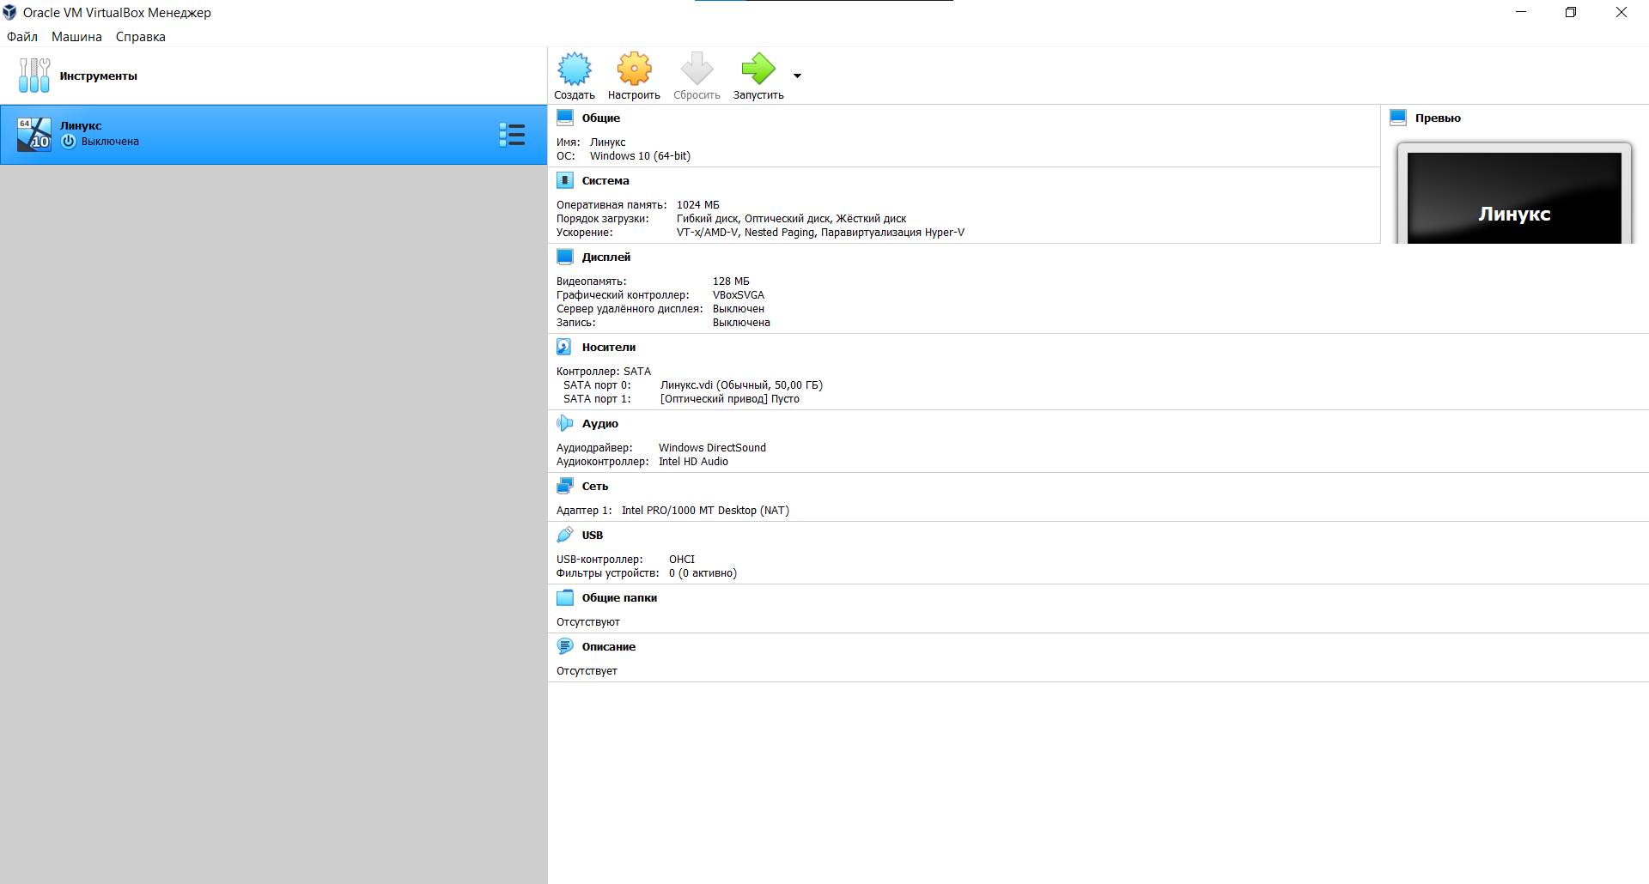
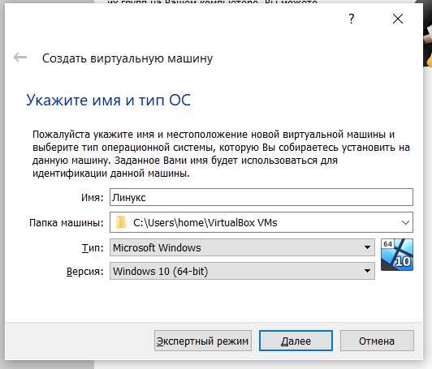
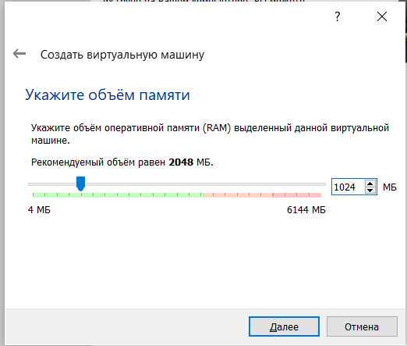

Slide 4
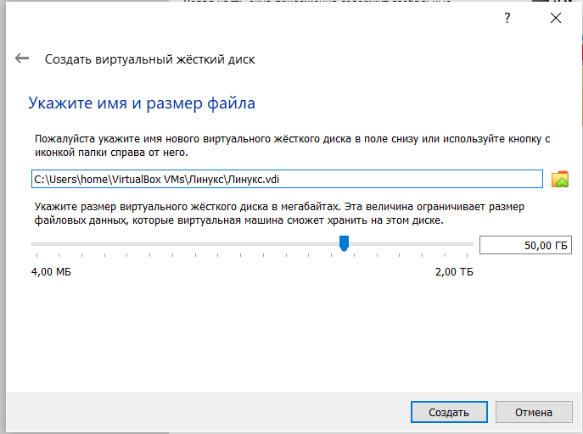

Slide 5
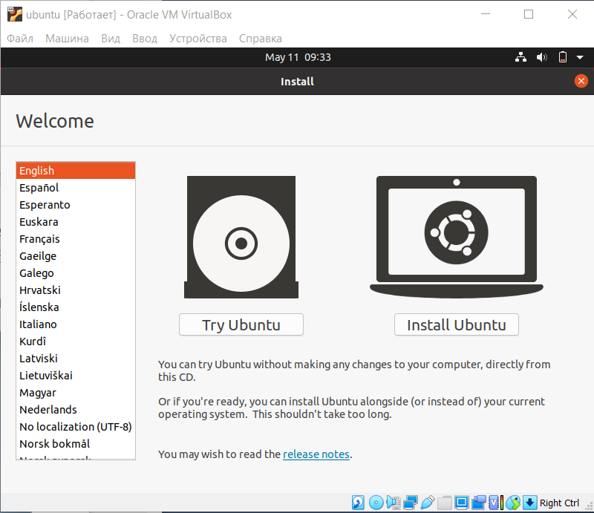
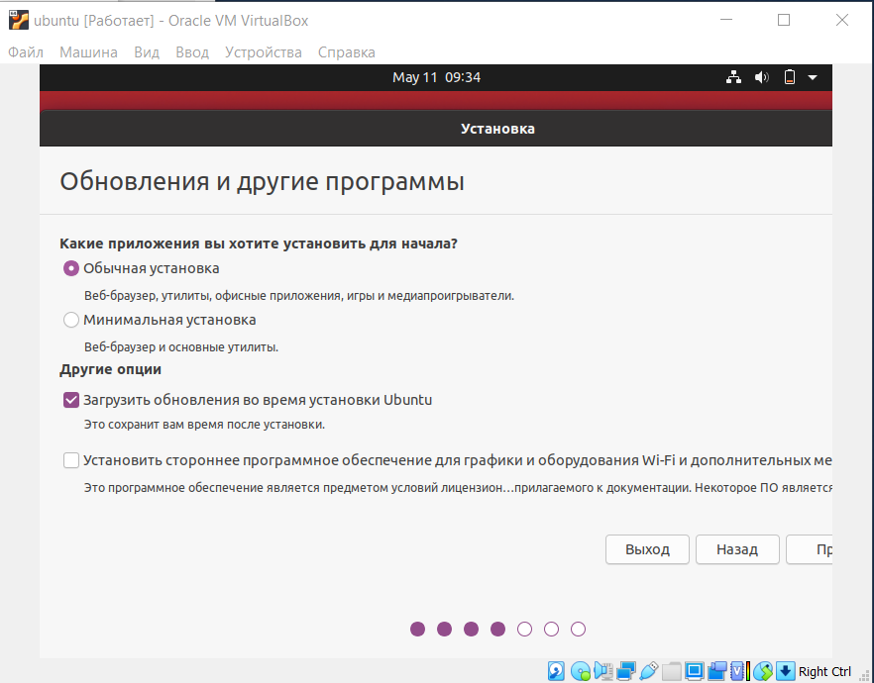
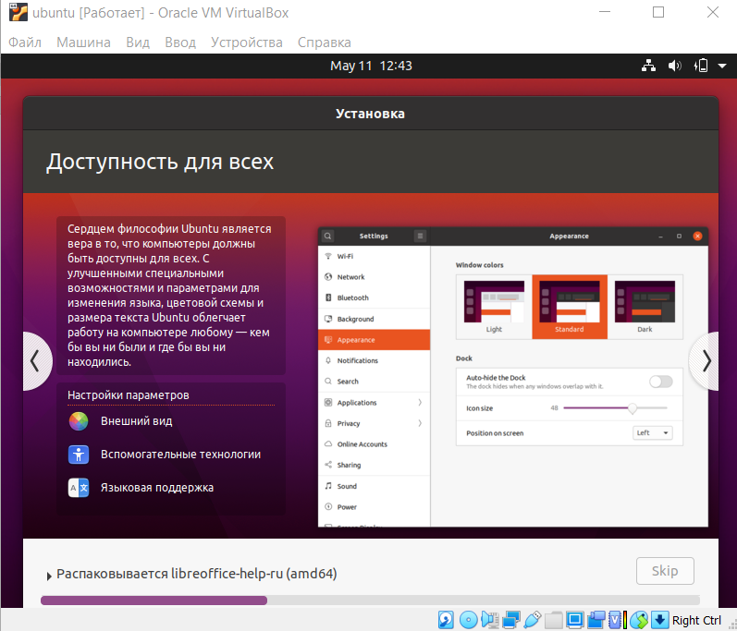

Slide 6
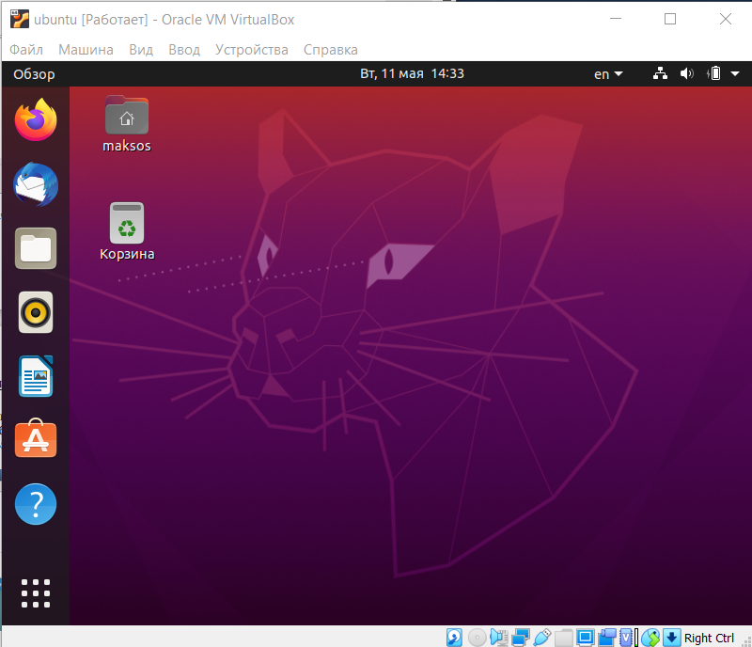
Вывод: Приобрел практические навыки установки операционной системы на виртуальную машину, настройки минимально необходимых для дальнейшей работы сервисов

